Slide 1

TRƯỜNG TIỂU HỌC GIA QUẤT
Địa lý
HOẠT ĐỘNG SẢN XUẤT CỦA NGƯỜI DÂN Ở TÂY NGUYÊN (Tiếp theo)
Giáo viên: Nguyễn Thu Hường

Slide 2
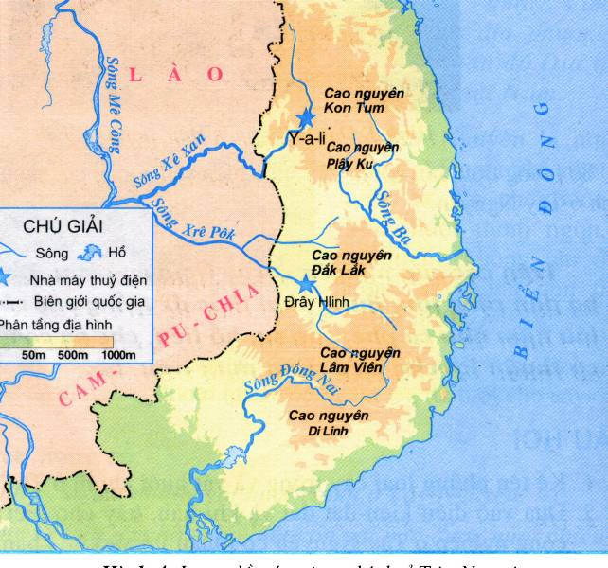
Sông Xê Xan
Sông Xrê Pôk
Sông Ba
Sông Đồng Nai
Lược đồ các sông chính ở Tây Nguyên

Slide 3

Địa lý:
HOẠT ĐỘNG SẢN XUẤT CỦA NGƯỜI DÂN Ở TÂY NGUYÊN (Tiếp theo)
- Tây Nguyên có nhiều con sông.
- Sông ở Tây Nguyên lắm thác ghềnh
- Có điều kiện thuận lợi cho việc sử dụng sức nước làm thuỷ điện.

Slide 4
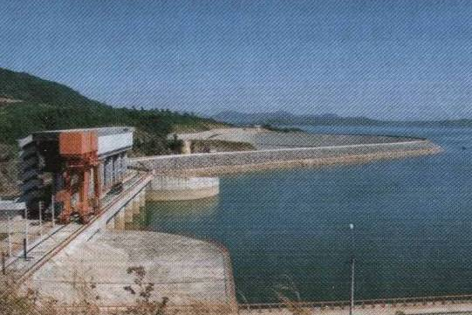
Thuỷ điện Y- a- li

Slide 6
Địa lý:
HOẠT ĐỘNG SẢN XUẤT CỦA NGƯỜI DÂN Ở TÂY NGUYÊN (Tiếp theo)
3. Khai thác sức nước.
- Tây Nguyên có nhiều con sông.
- Sông ở Tây Nguyên lắm thác ghềnh
- Có điều kiện thuận lợi cho việc sử dụng sức nước làm thuỷ điện.

Slide 7
.
Địa lý:
HOẠT ĐỘNG SẢN XUẤT CỦA NGƯỜI DÂN
Ở TÂY NGUYÊN (Tiếp theo).
4. Rừng và khai thác rừng ở Tây Nguyên.
- Tây Nguyên có 2 loại rừng chính: Rừng rậm nhiệt đới và rừng khộp.

Slide 8

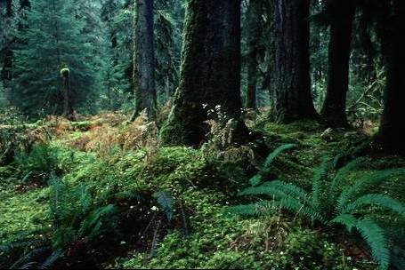
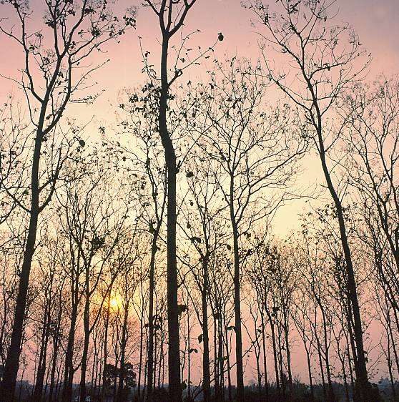
Địa lý:
HOẠT ĐỘNG SẢN XUẤT CỦA NGƯỜI DÂN Ở TÂY NGUYÊN (Tiếp theo)
Rừng rậm nhiệt đới
Rừng khộp
1
2

Slide 9
.
Địa lý:
HOẠT ĐỘNG SẢN XUẤT CỦA NGƯỜI DÂN
Ở TÂY NGUYÊN (Tiếp theo).
4. Rừng và khai thác rừng ở Tây Nguyên.
- Tây Nguyên có 2 loại rừng chính: Rừng rậm nhiệt đới và rừng khộp.
- Rừng ở Tây Nguyên có nhiều gỗ và các lâm sản quý khác.

Slide 10
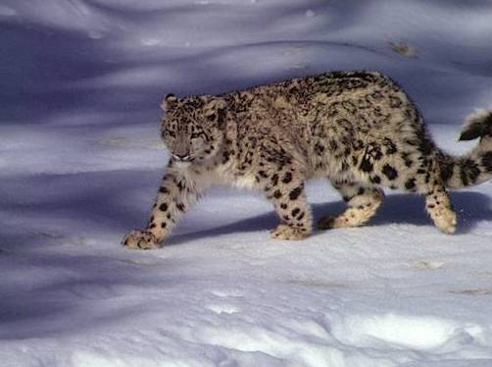
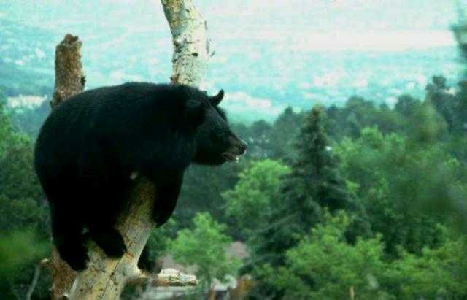
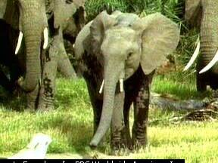
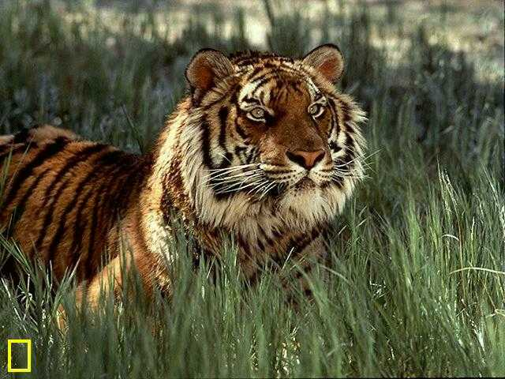
Xứ sở của nhiều loại thú quý như:
Báo
Gấu đen
Voi
Hổ

Slide 11
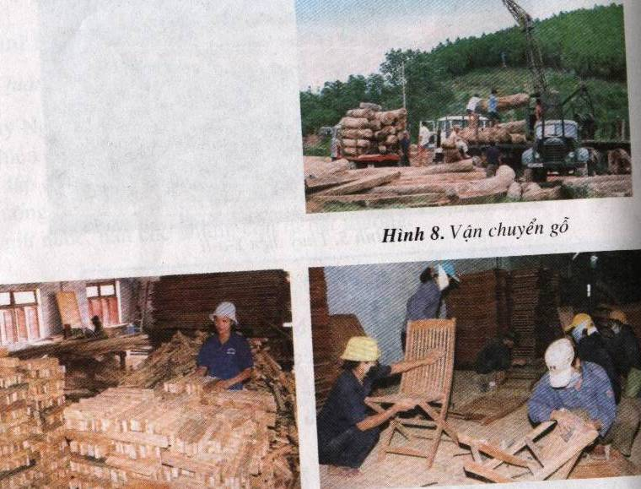
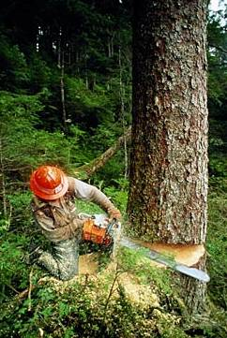
Quan sát tranh và nêu quy trình làm ra các sản phẩm đồ gỗ như bàn, ghế, …?
Xưởng mộc
Vận chuyển gỗ
1
2
Đốn cây
Xưởng cưa, xẻ gỗ
3
4

Slide 12
Quy trình làm ra các sản phẩm đồ gỗ như bàn, ghế:
Vận chuyển gỗ
Đốn cây
4
1
Xưởng cưa, xẻ gỗ
Xưởng mộc
2
3

Slide 13
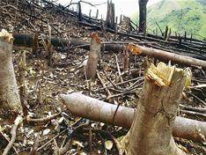
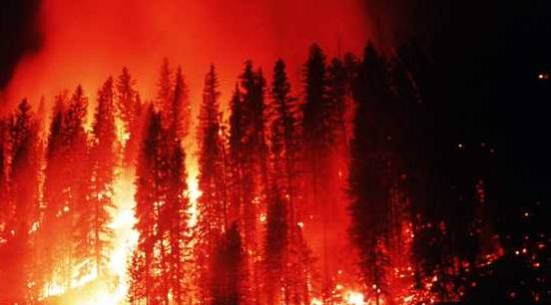
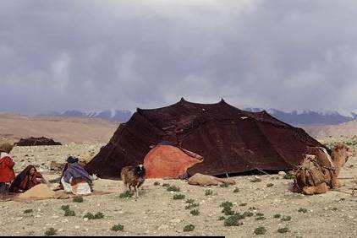
.
Địa lý:
HOẠT ĐỘNG SẢN XUẤT CỦA NGƯỜI DÂN
Ở TÂY NGUYÊN (Tiếp theo).
Nguyên nhân của việc rừng bị tàn phá:
1
2
3
Chặt phá rừng
Đốt phá rừng
Sống du canh, du cư

Slide 14
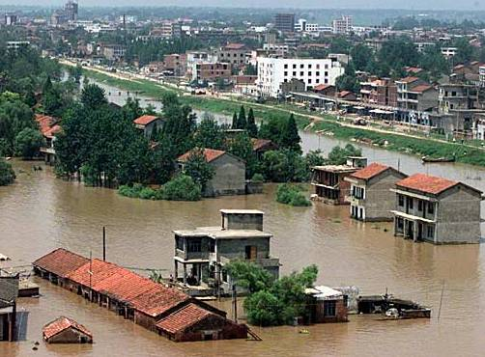
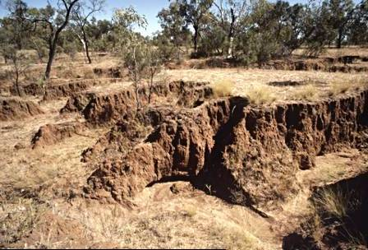
Hậu quả của việc tàn phá rừng:
.
Địa lý:
HOẠT ĐỘNG SẢN XUẤT CỦA NGƯỜI DÂN Ở TÂY NGUYÊN (Tiếp theo).
Lũ lụt
Sạt lở đất

Slide 15
.
Địa lý:
HOẠT ĐỘNG SẢN XUẤT CỦA NGƯỜI DÂN
Ở TÂY NGUYÊN (Tiếp theo).
4. Rừng và khai thác rừng ở Tây Nguyên.
- Tây Nguyên có 2 loại rừng chính: Rừng rậm nhiệt đới và rừng khộp.
- Rừng ở Tây Nguyên có nhiều gỗ và các lâm sản quý khác.
- Cần phải bảo vệ, khai thác rừng hợp lý và trồng lại rừng ở những nơi đất trống, đồi trọc.

Slide 16
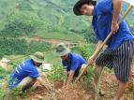

.
Địa lý:
HOẠT ĐỘNG SẢN XUẤT CỦA NGƯỜI DÂN Ở TÂY NGUYÊN (Tiếp theo).
Trồng và chăm sóc rừng.

Slide 17
.
Địa lý:
HOẠT ĐỘNG SẢN XUẤT CỦA NGƯỜI DÂN
Ở TÂY NGUYÊN.
3. Khai thác sức nước.
4. Rừng và khai thác rừng ở Tây Nguyên.

Slide 18

-
Chúc các em chăm ngoan - học giỏi

